Slide 1


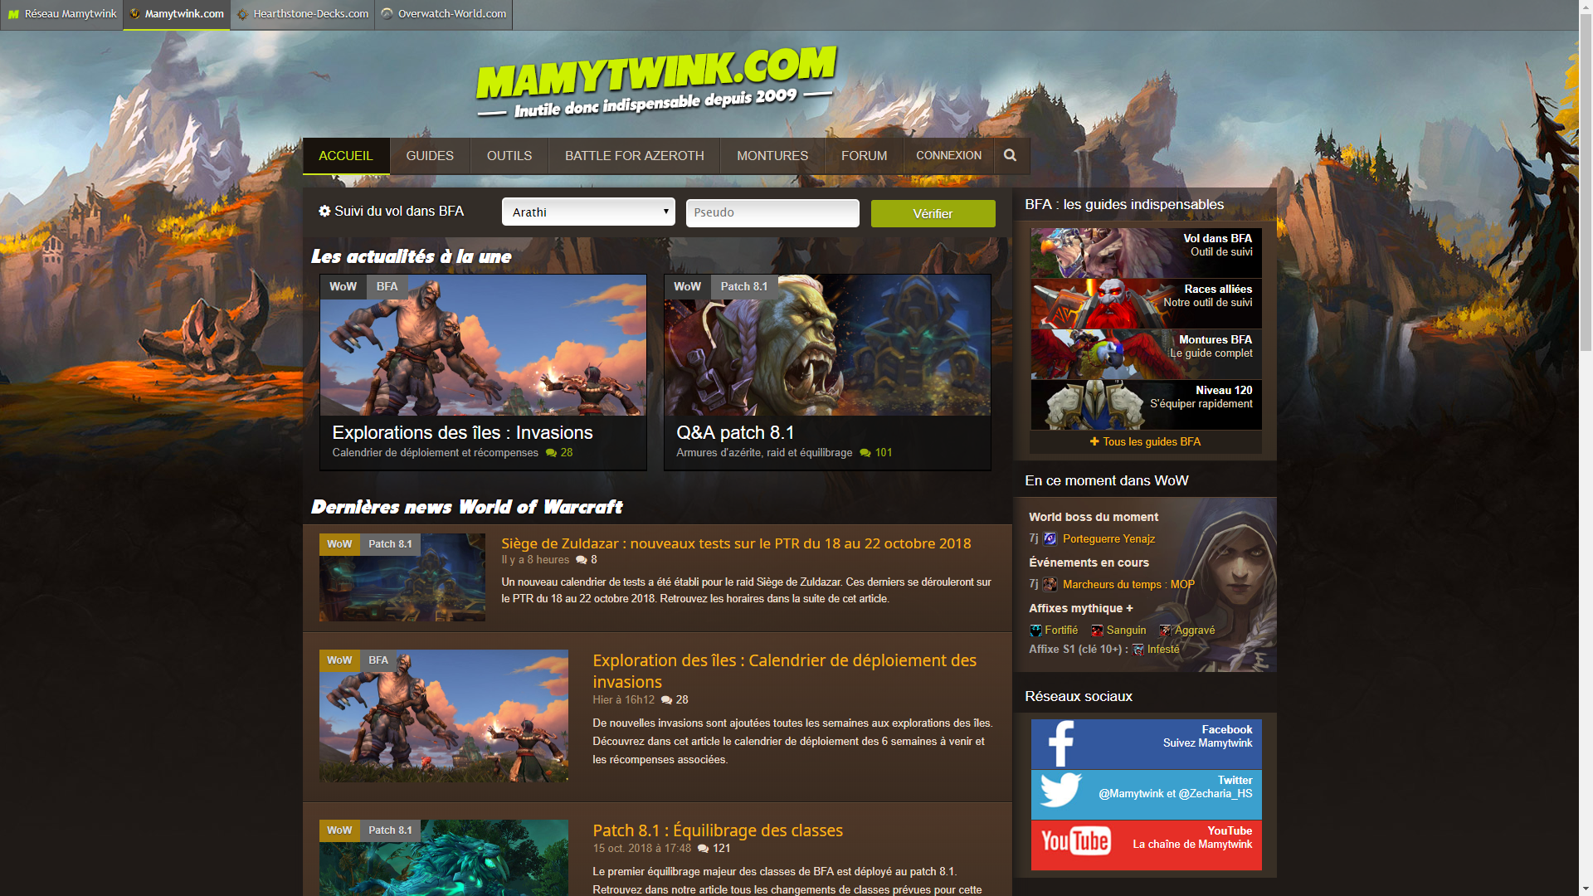

Naissance du site
Son utilité
Sa technologie
Chiffres, stats,…
Concurrence ?
Et si on allait voir ?

Slide 2
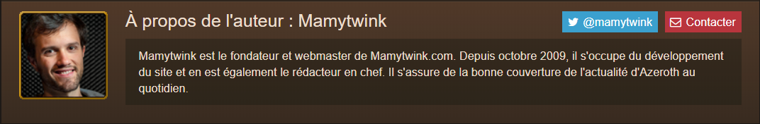
LA NAISSANCE
2009 – Mamytwink veut créer un site pour les twinks.
Evolution et améliorations, ajout de guides.
Création de la communauté.
Un site de fan pour les fans !

Slide 3


Son utilité ?
La réunion des fans et … des paumés.
Forum
Outils de suivi
Une connectivité inter-jeux Blizzard®

Slide 4




Sa technologie
Google analytics
Framework JS : Wink
Framework pour mobile : Wink
Gestionnaire de balises : Google tag Manager
Script de police : Font Awesome
Framework web : Bootstrap
JS libraries : Jquery 2.2.2
Css : 326 kb
Load time:1,3s

Slide 5
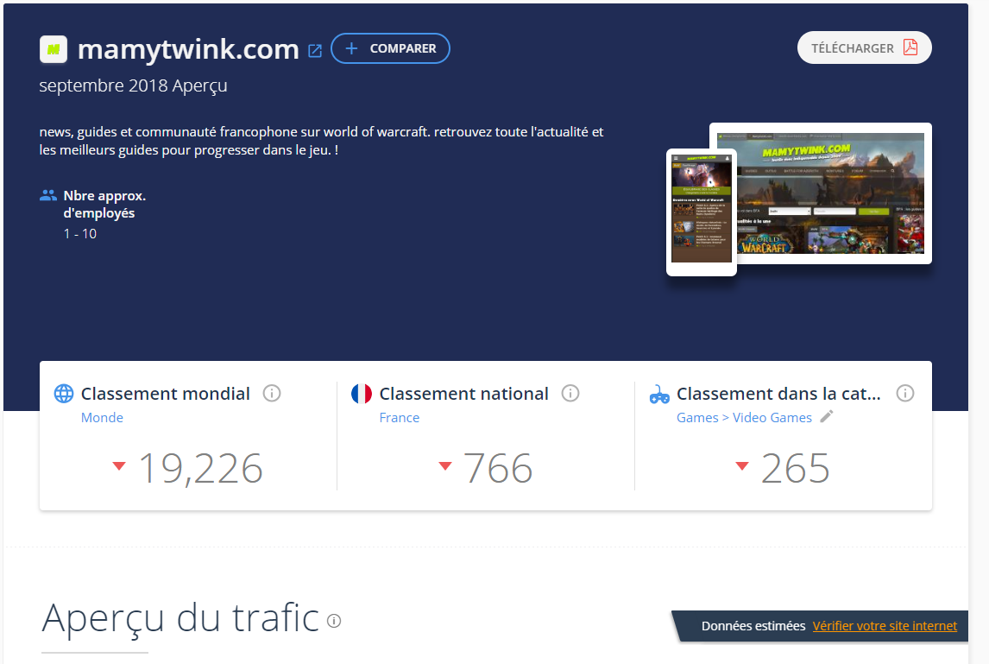
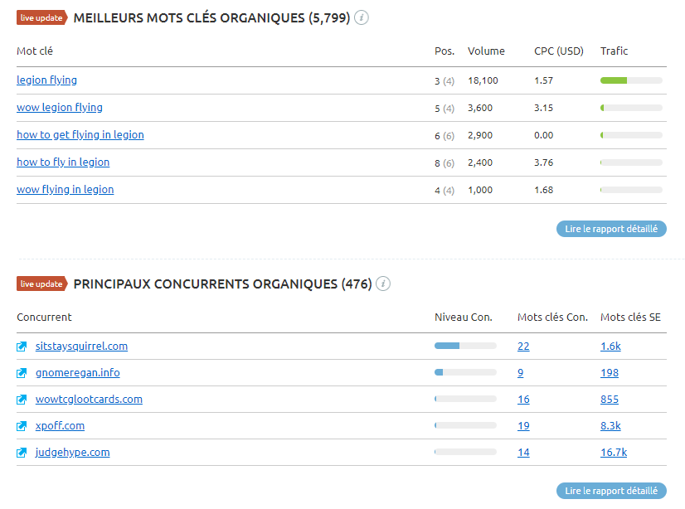
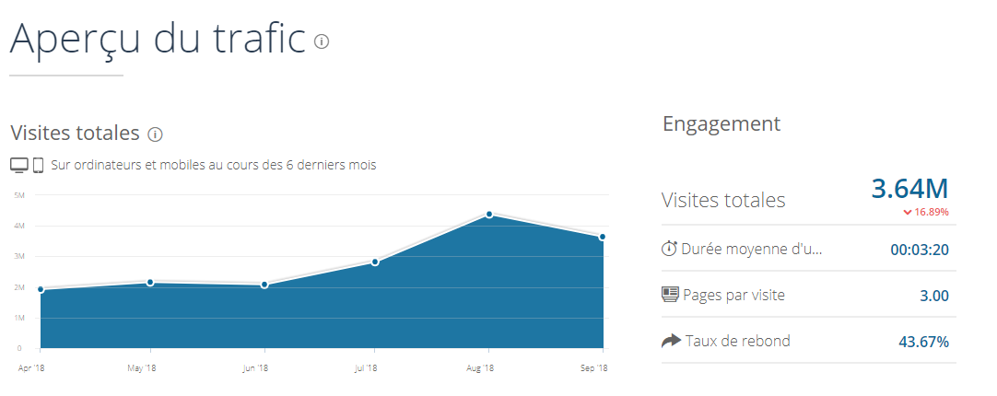
Chiffres et stats

Slide 6
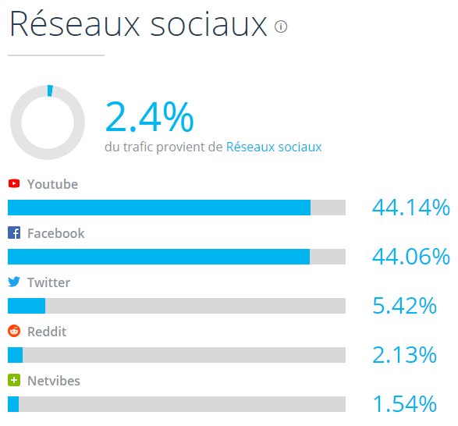
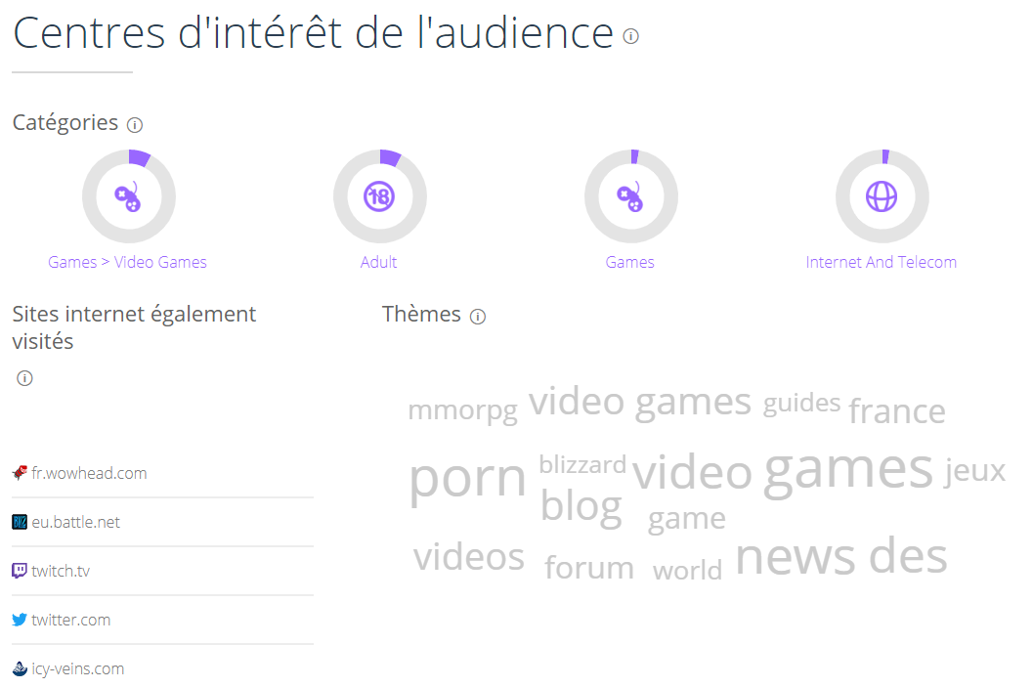
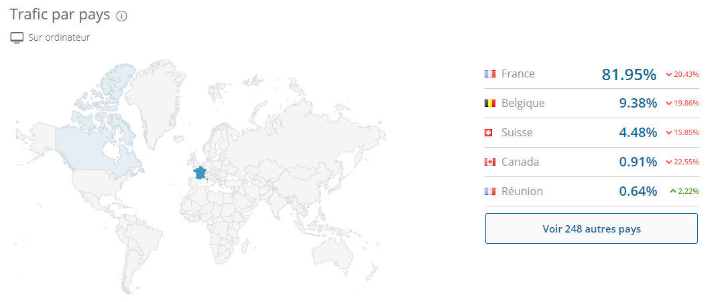
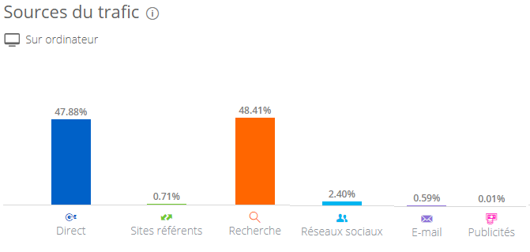
Chiffres et stats - suite

Slide 7
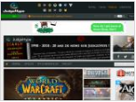
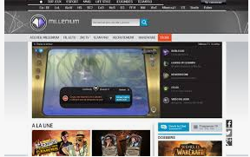
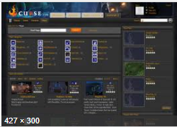
Et la concurrence ?
Judgehype.com
Millenium.org
Curse.com

Slide 8
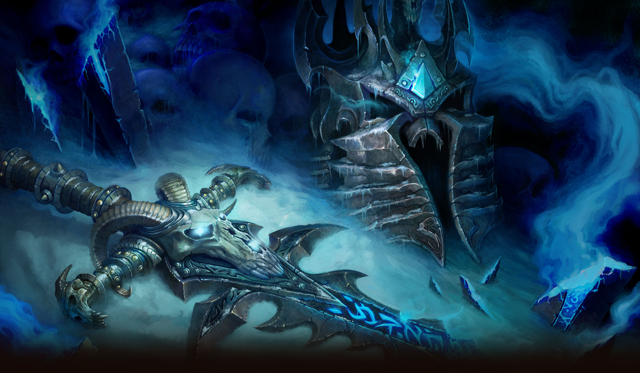

Et si on allait voir ?
Crédits :
Alexa.com
semrush.com
similarweb.com
Mamytwink.com
Blizzard.com

